Slide 1

용접로봇 자동화
용접로봇팀
김태준, 하현진, 서승훈
정태수, 전재훈

Slide 2
2021 CAI Lab Meeting
용접 자동화

Slide 3
목차
이번 주 작업
다음 주 예정

Slide 4
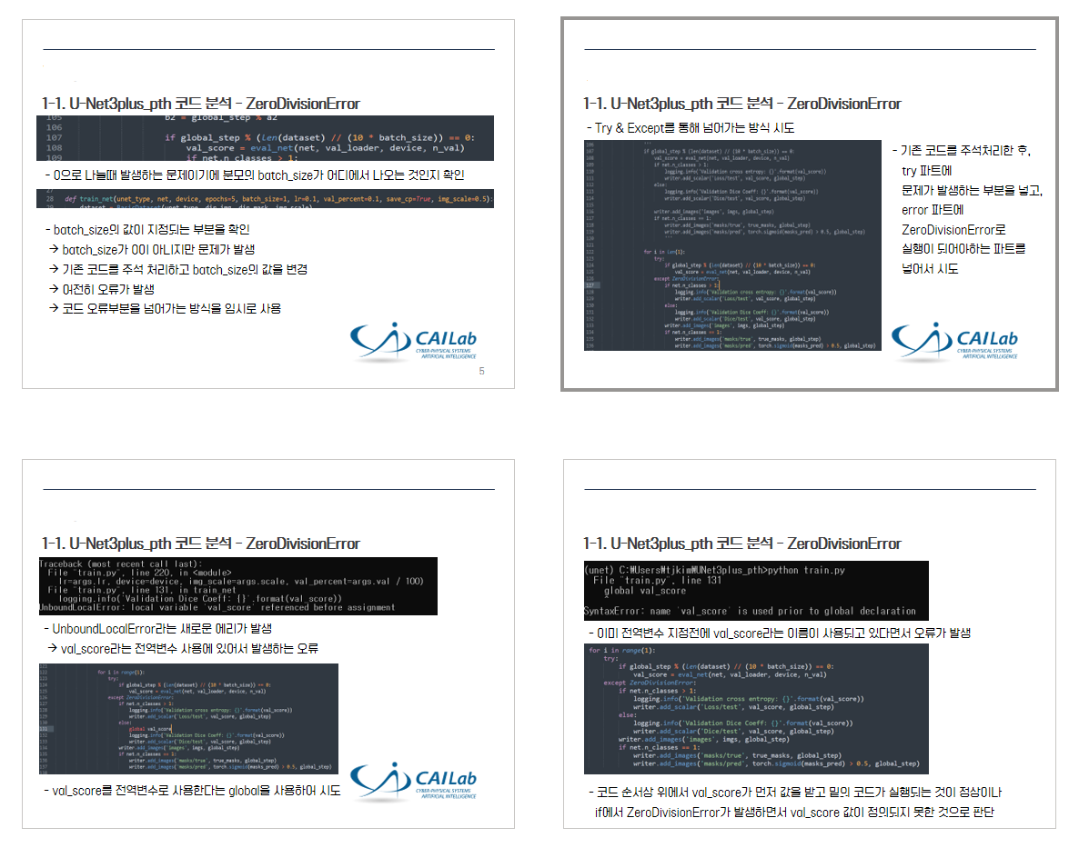
1. 이번 주 작업
1-1. U-Net3plus_pth 코드 분석
- ZeroDivisionError의 원인
→ 문제가 발생하는 부분 확인
1. 분모 값의 변경 시도
2. Try & Except로 회피 시도
→ 새로운 오류 발생

Slide 5
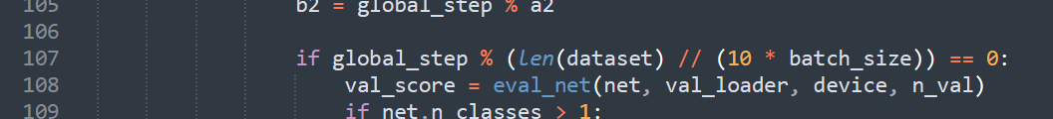
1. 이번 주 작업
1-1. U-Net3plus_pth 코드 분석
# 코드 분석 실수
- ZeroDivisionError가 발생하는 부분을 Len(dataset)//(10*batch_size)로 생각하여
이 부분을 집중적으로 분석하고 수정하고자 하였으나 문제는 ‘global_step %’ 부분
→ Len(dataset) // (10*batch_size)의 값이 0이 되지 않도록 수정이 필요
- len(dataset) = 3, 10*batch_size=10으로 3//10=0이 나오는 상황
→ 10*batch_size를 batch_size로 수정하여 3//1=3이 되게 함

Slide 6
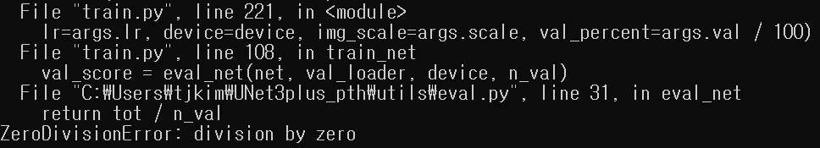
1. 이번 주 작업
1-1. U-Net3plus_pth 코드 분석
- 기존과 다른 곳에서 ZeroDivisonError가 발생
→ 윤종완 교수님 미팅: 분모에 매우 작은 값을 추가하여 0이 되는 것을 방지하여 시도해보기

Slide 7

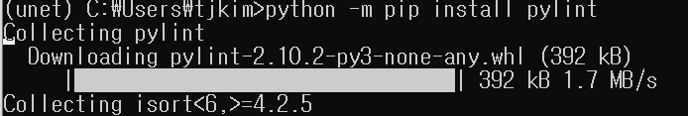
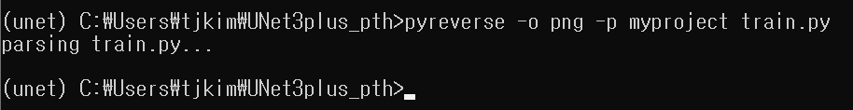
1. 이번 주 작업
1-1. U-Net3plus_pth 코드 분석 – 클래스 다이어그램
- 현재 가상환경에 클래스 다이어그램 확인을 위한 툴 다운로드
- 다운로드한 툴을 이용하여 클래스 다이어그램을 생성 시도

Slide 8
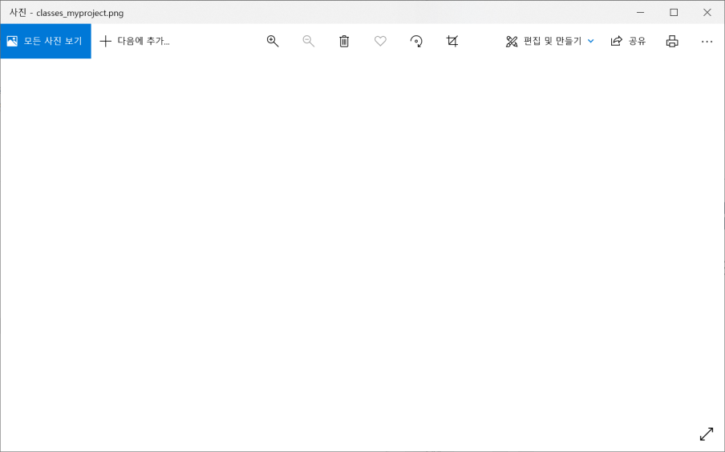
1. 이번 주 작업
1-1. U-Net3plus_pth 코드 분석 – 클래스 다이어그램
- 클래스 다이어그램이 제대로 생성되지 않는 것을 확인
→ 윤종완 교수님: 코드 내에서 Class구분 및 함수 구분이 제대로 되어있지 않아 발생하는 경우

Slide 9
1. 이번 주 작업
1-2. 윤종완 교수님 미팅
- 현재: 코드의 실행을 위해 발생하는 오류들을 수정하면서 작업 진행중
→ 이후에 코드가 많이 바뀌어 관리가 힘들어질 수 있다.
→ 각 함수 별 가지는 의미들에 대해서 분석하고, 전체 구조도를 파악하는 것이 필요해 보인다.
- 예정
→ 각 함수 별 어떤 역할을 하기 위한 것인지에 대해서 파악하고, 코드에 주석으로 작성
→ 클래스 다이어그램에 대해서 공부하고, 현재 코드의 구조도를 직접 그려보는 것을 시도

Slide 10
2021 CAI Lab Meeting
용접 불량 검사

Slide 11
목차
이번 주 작업
다음 주 예정

Slide 12

외부결함 검사
1. 모니터 선정
2. 고성능 카메라 실험
3. 카메라 컨설팅

Slide 13
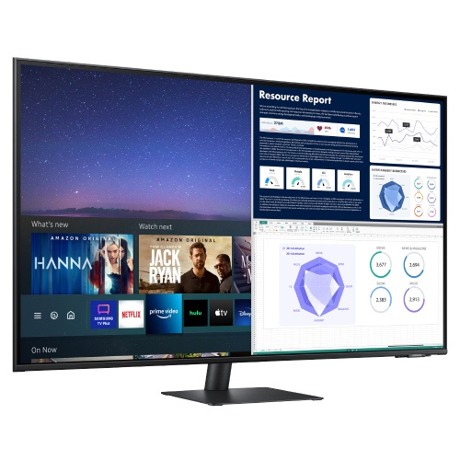
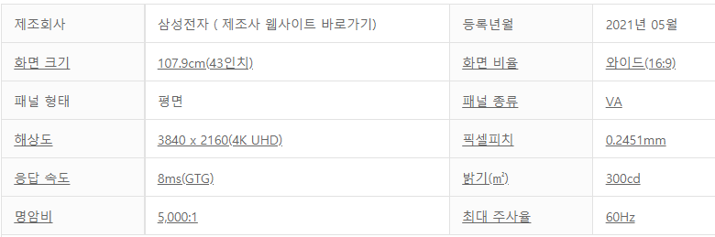
1. 모니터 선정
제품명​ | 단가(원)​ | 수량​ | 금액(원)​ | 링크​ | 비고​
모니터 | 629,000 | 1 | 629,000 | ■ | .

Slide 14
2. 고성능 카메라 실험
실험 배경 :
휴대폰 카메라의 해상도 부족
빛이 과도하게 반사되는 현상
실험 목표 : 고성능 카메라 사용시 문제 해결 가능성 확인
실험 내용 :
휴대폰 카메라와 고성능 카메라의 해상도 비교 및 성능 확인
고성능 카메라 사용시 빛이 과도하게 반사되는 현상 해결 가능 여부 확인

Slide 15
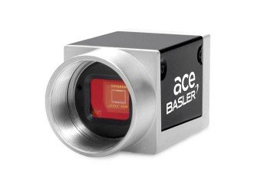
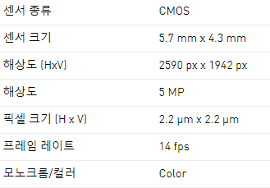
2. 고성능 카메라 실험
제품 사양
acA2500 – 14gc
제품 사양

Slide 16
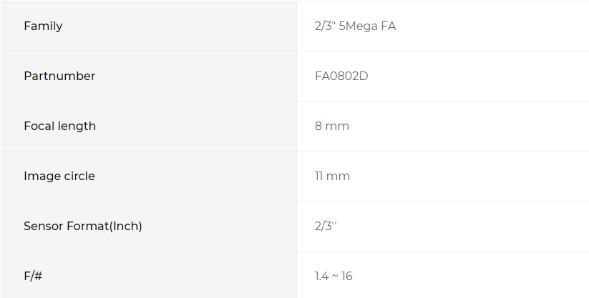
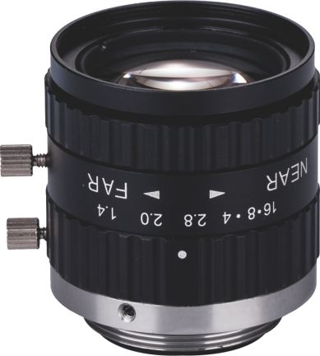
2. 고성능 카메라 실험
FA0802D
제품 사양

Slide 17
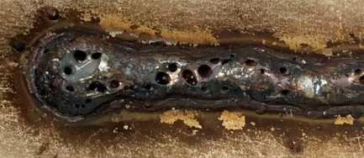
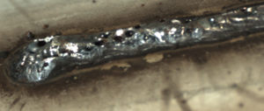

2. 고성능 카메라 실험
실험 결과
휴대폰 (iPhone XS)
acA2500 – 14gc
초점거리 : 25mm
acA2500 – 14gc
초점거리 : 8mm
고성능 카메라를 사용했을 때 좀 더 나은 카메라 성능을 보임
빛이 과도하게 반사되는 현상은 해결하지 못함

Slide 18
3. 카메라 컨설팅
선정 업체 : NOVITEC
컨설팅 일시 : 21년 9월 2일 목요일
컨설팅 내용 :
카메라 스펙 결정 및 견적
조명 스펙 결정 및 견적

Slide 19
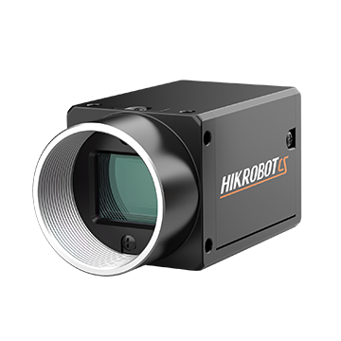
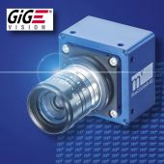
3. 카메라 컨설팅
카메라 견적
5MP 정도의 카메라 스펙이 충분할 것이라 예상
정확한 촬영 거리와 화각에 따른 렌즈 선정 예정
9월 13일 이후 샘플 받아서 테스트 가능할 예정
Matrix Vision
HIKROBOT

Slide 20
3. 카메라 컨설팅
조명 견적
빛이 과하게 반사되는 현상은 한방향에서 강하게 쏘는 빛 때문일 것이라 분석
→ object를 둘러싼 방식의 조명 제안
9월 13일 이후 샘플 받아서 테스트 가능할 예정
기존의 방식
제안하는 방식

Slide 21
외부결함 검사
1. 초음파 검사 장비
2. 추가 자문

Slide 22
1. 초음파 검사 장비
제품명​ | 회사 | 금액(만원) | 링크 | 교육 가능 여부 | 비고​
MANTIS | 큐넥스 | 2,000~5,000 | ■ | O | - High-End PAUT 장비
GEKKO | 큐넥스 | 5,000~10,000 | ■ | O | - 보급형 PAUT 장비
PANTHER | 큐넥스 | 10,000~ | ■ | O | - PC setup 전용 고성능 초음파 탐상 장비
JITAI9101 | TESCO | 340 | ■ | X | - 휴대용 UT 장비

Slide 23
2. 추가 자문
1) 용접 전문 연구실로 부터 추가적인 자문 요청
결과 데이터를 통한 결함 여부 판단 방법
용접 및 비파괴 검사 관련 연구했던 내용
사용하고 있는 장비 등 추가적인 정보

Slide 24
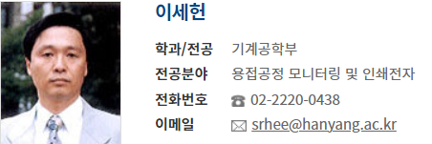
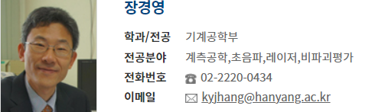
2. 추가 자문
2) 자문 요청 연구실
- awj Lab
- ISNDE

Slide 25
2021 CAI Lab Meeting
용접 로봇 Calibration

Slide 26
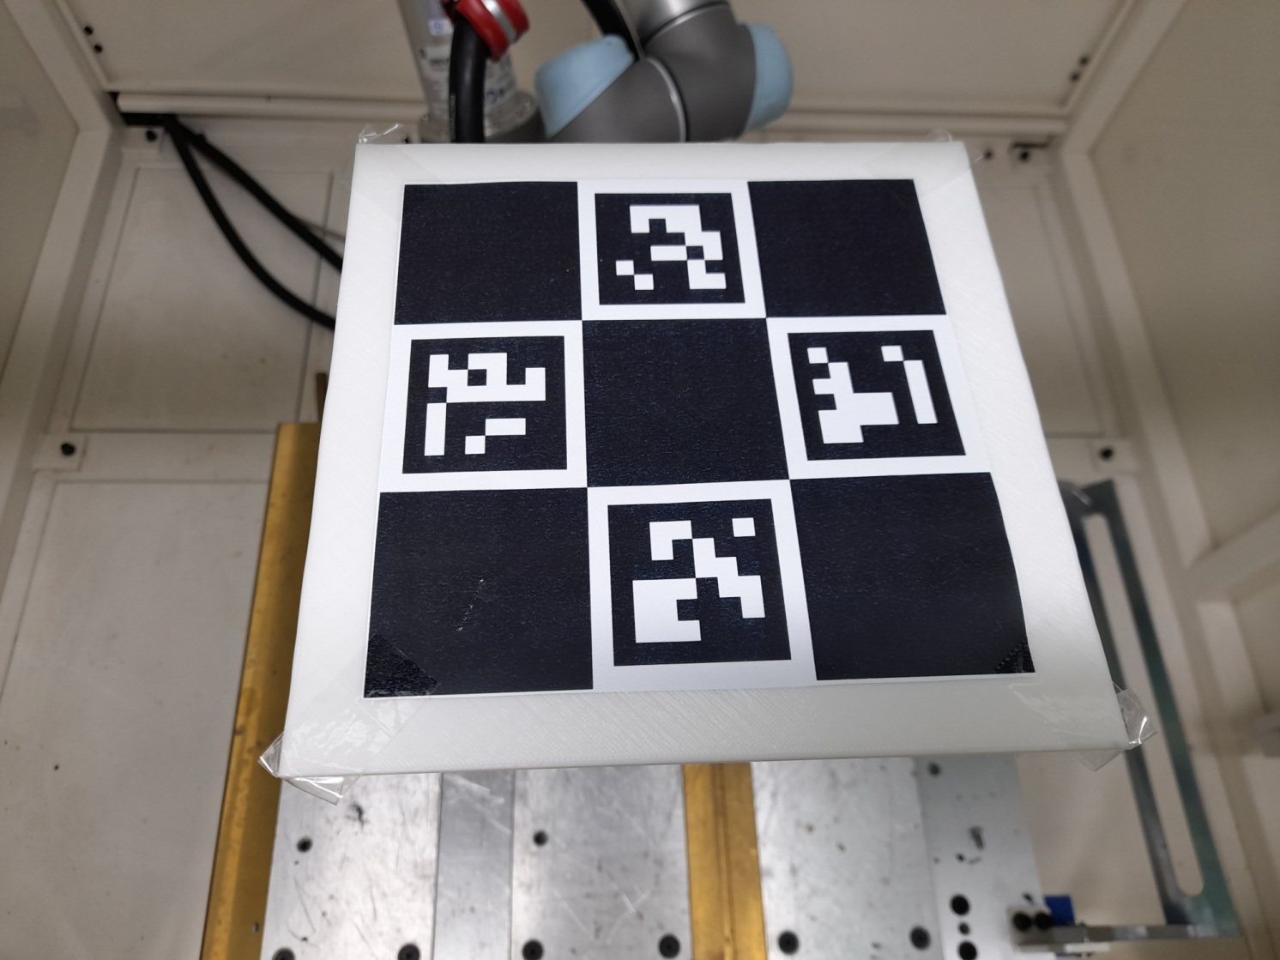
1. Chess board -> Aruco Marker

Slide 27
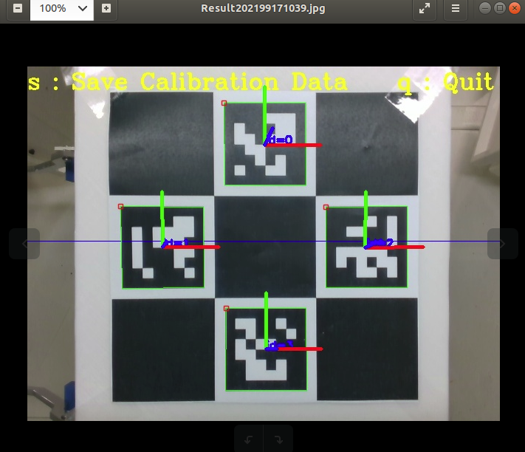
2. Aruco Marker Detector 이식
4개의 각기 다른 Aruco Maker판을 탐지
모든 이미지의 각각 Aruco Marker판의 중심 및 좌표 계산 (Solve PnP사용)
구한값들을 평균화하여, Camera Extrinsic Parameter (Rotation Vector, Transition Vector)값들을 계산
Chess board와 마찬가지로, 3장 이상일 때 연산가능

Slide 28
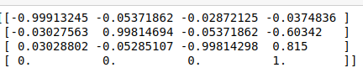
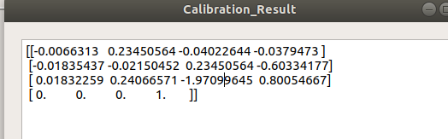
3. Transition 값 비교
Ground Truth
Calculate Hand Eye Calibration

Slide 29
4. 향후계획
Camera Calibration 논문 탐색
Aruco Marker 관련 함수 내부 Camera Instrinsic 값 조정
코드 예외처리

Slide 30
감사합니다

